Slide 1
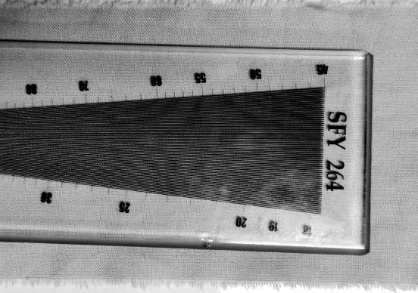
13.
基于莫尔效应的织物密度测量
当紧密排列的不相交线条（其间有透明间隙）组成的图案覆盖于一机织物上时，可观察到独特的莫尔条纹。设计一种能够测量织物经纬密度的覆盖物。确定测量简单织物（如亚麻布）的精度，并探究此方法能否适用于更复杂的织物（如牛仔布或牛津布）。
Notes:
大家好！我是来自上海科技大学的陈稼霖，现在就由我来给大家带来第13题莫尔织物计数器的报告。

Slide 2
问题重述
基本模型
方案迭代
推广
本次报告纲要
总结
Notes:
这是本次报告的纲要。我们从最莫尔条纹最基本的原理出发，对测量织物编织密度的方式进行迭代，然后再将这一方法推广到更为复杂的织物上。

Slide 3
问题重述
基本模型
方案迭代
推广
本次报告纲要
总结
Notes:
我们先来回顾一下我们的问题。

Slide 4
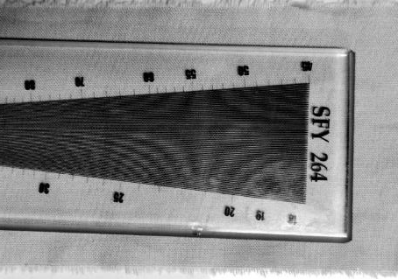
一、题目重述
When a pattern of closely spaced non-intersecting lines (with transparent gaps in between) is overlaid on a piece of woven fabric, characteristic moiré fringes may be observed. Design an overlay that allows you to measure the thread count of the fabric. Determine the accuracy for simple fabrics (e.g. linen) and investigate if the method is reliable for more complex fabrics (e.g. denim or Oxford cloth).
当紧密排列的不相交线条（其间有透明间隙）组成的图案覆盖于一织物上时，可能可以看到典型的莫尔条纹。设计一种可以测量织物纺线数的覆盖物。确定（这种覆盖物）测量简单织物（如亚麻布）的精度，并探究此方法能否用于更加复杂的织物（如牛仔布或牛津布）。
设计可测织物纺线数的覆盖物
确定测量简单织物的精度
推广到更复杂的织物
Notes:
题目说当紧密排列的不相交线条组成的图案叠加在织物上时，可能可以观察到莫尔条纹。它要求我们设计一种可以测量织物纺线数的覆盖物，然后确定这种测量方法的精度，并探究其适用性，也就是这种方法是否可以用在更加复杂的织物上。
其中，题目中提到测量织物纺线数，我们下面所说的都是织物在单位长度上的纺线数，也就是织物的编织密度。
（图要换一张清晰的）

Slide 5
问题重述
基本模型
方案迭代
推广
本次报告纲要
总结
Notes:
为了清晰地阐述我们的方案，我们从莫尔条纹最基本的模型开始讲起。

Slide 6
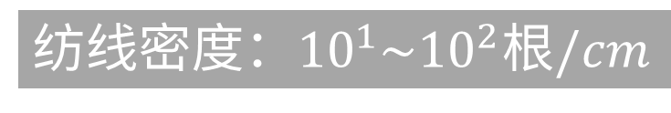
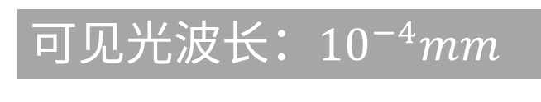

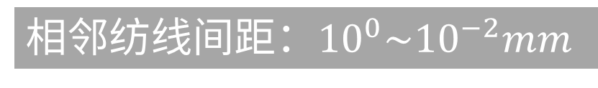
二、基本模型
纺线密度：${10}^{1}\sim {10}^{2}$根$/cm$
$$≫$$
相邻纺线间距：${10}^{0}\sim {10}^{−2}mm$
可见光波长：${10}^{−4}mm$
光的衍射与折射可忽略
Notes:
首先，我们要明确的一点是，编织成织物的纺线密度一般在10^1根每厘米的量级，少数能够达到10^2根每厘米的量级，也就是说相邻纺线的间距在10^0~10^-2mm量级，这远远大于可见光的波长的量级——10^(-4)mm，因此我们可以在我们的研究尺度中忽略光的衍射与折射带来的影响。

Slide 7
二、基本模型
周期性图案I
叠加
莫尔条纹
周期性图案II
Notes:
【定义莫尔条纹】
然后我们来介绍一下莫尔条纹。莫尔条纹是两组周期性图案叠加产生的条纹。

Slide 8
二、基本模型
Notes:
可能我这么说，大家并不会有一个直观的理解，我们来看它最简单的一个模型。
请看：左边是一组等间距平行线，其间距为d；

Slide 9
二、基本模型
Notes:
右边是另一组等间距平行线，其间距为d+δd。

Slide 10
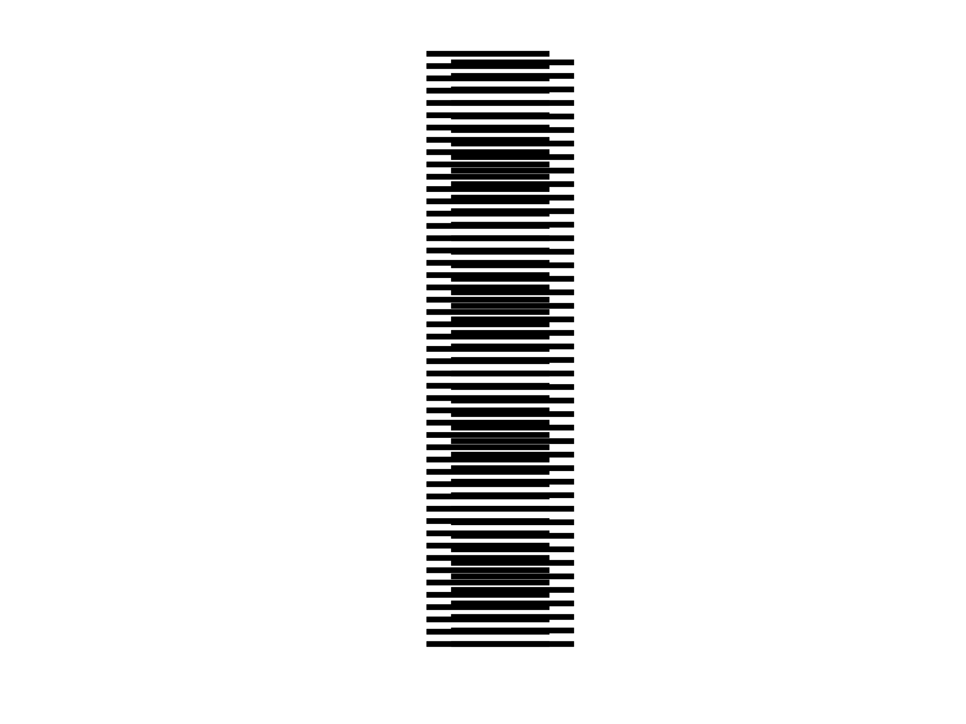
二、基本模型
叠加得到
Notes:
将这两组图案叠加在一起，从远处观察叠加得到的图像，则可以看到叠加区域似乎出现了

Slide 11
二、基本模型
叠加得到
莫尔条纹
Notes:
【指出莫尔条纹】
明暗相间的周期性条纹，这就是莫尔条纹。

Slide 12
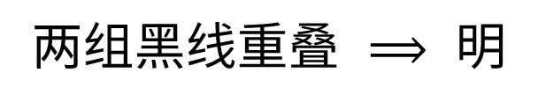
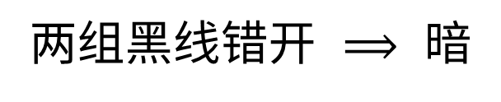
二、基本模型
两组黑线错开 $⟹$ 暗
两组黑线重叠 $⟹$ 明
物理本质：不同区域，线条所占面积的相对比例不同
Notes:
【解释产生原因】
莫尔条纹的本质，是在叠加区域的不同位置，黑线占据的面积比例不同，导致的视觉上的明暗感受。
在图案1与图案2的黑线完全错开的地方，黑线占据的面积比例最大，在视觉上表现为暗，在图案1和图案2的黑线完全重叠的地方，黑线占据的面积比例最小，在视觉上表现为明。

Slide 13
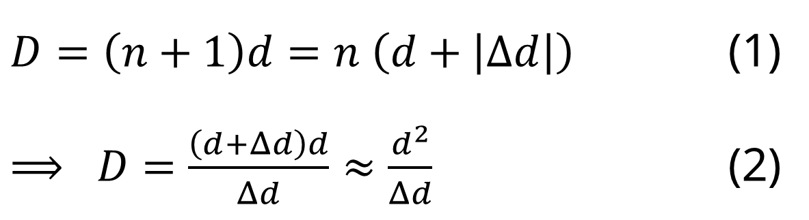
二、基本模型
叠加得到
$D=\left(n+1\right)d=n \left(d+\left|Δd\right|\right)$ (1)
$⟹ D=\frac{\left(d+Δd\right)d}{Δd}≈\frac{d^{2}}{Δd}$ (2)
Notes:
通过简单的计算，我们可以得到莫尔条纹的间距D的公式，莫尔条纹的间距D与δd成反比。
我们设莫尔条纹的间距为D，也就是相邻明条纹或者相邻暗条纹的间距为D。​
我们假设在莫尔条纹的相邻明条纹之间，也就是在D的距离中，有n+1条图案1中的黑线，那么对应就有n条图案2中的黑线，由此我们有式（1）。​
求解式（1）我们可以得到式（2），它向我们阐明了莫尔条纹间距D与原始图案1的间距d以及原始图案1和2间距之差δd之间的关系：在原始图案间距d一定的情况下，莫尔条纹间距D与两组原始图案间距之差δd成反比，两组原始图案间距之差δd越小，莫尔条纹间距D越大。

Slide 14
问题重述
基本模型
方案迭代
推广
本次报告纲要
总结
Notes:
基于莫尔条纹的原理，我们来讨论我们的测量织物编织密度的方案。

Slide 15
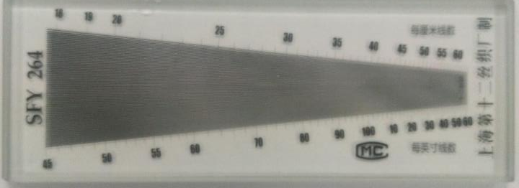
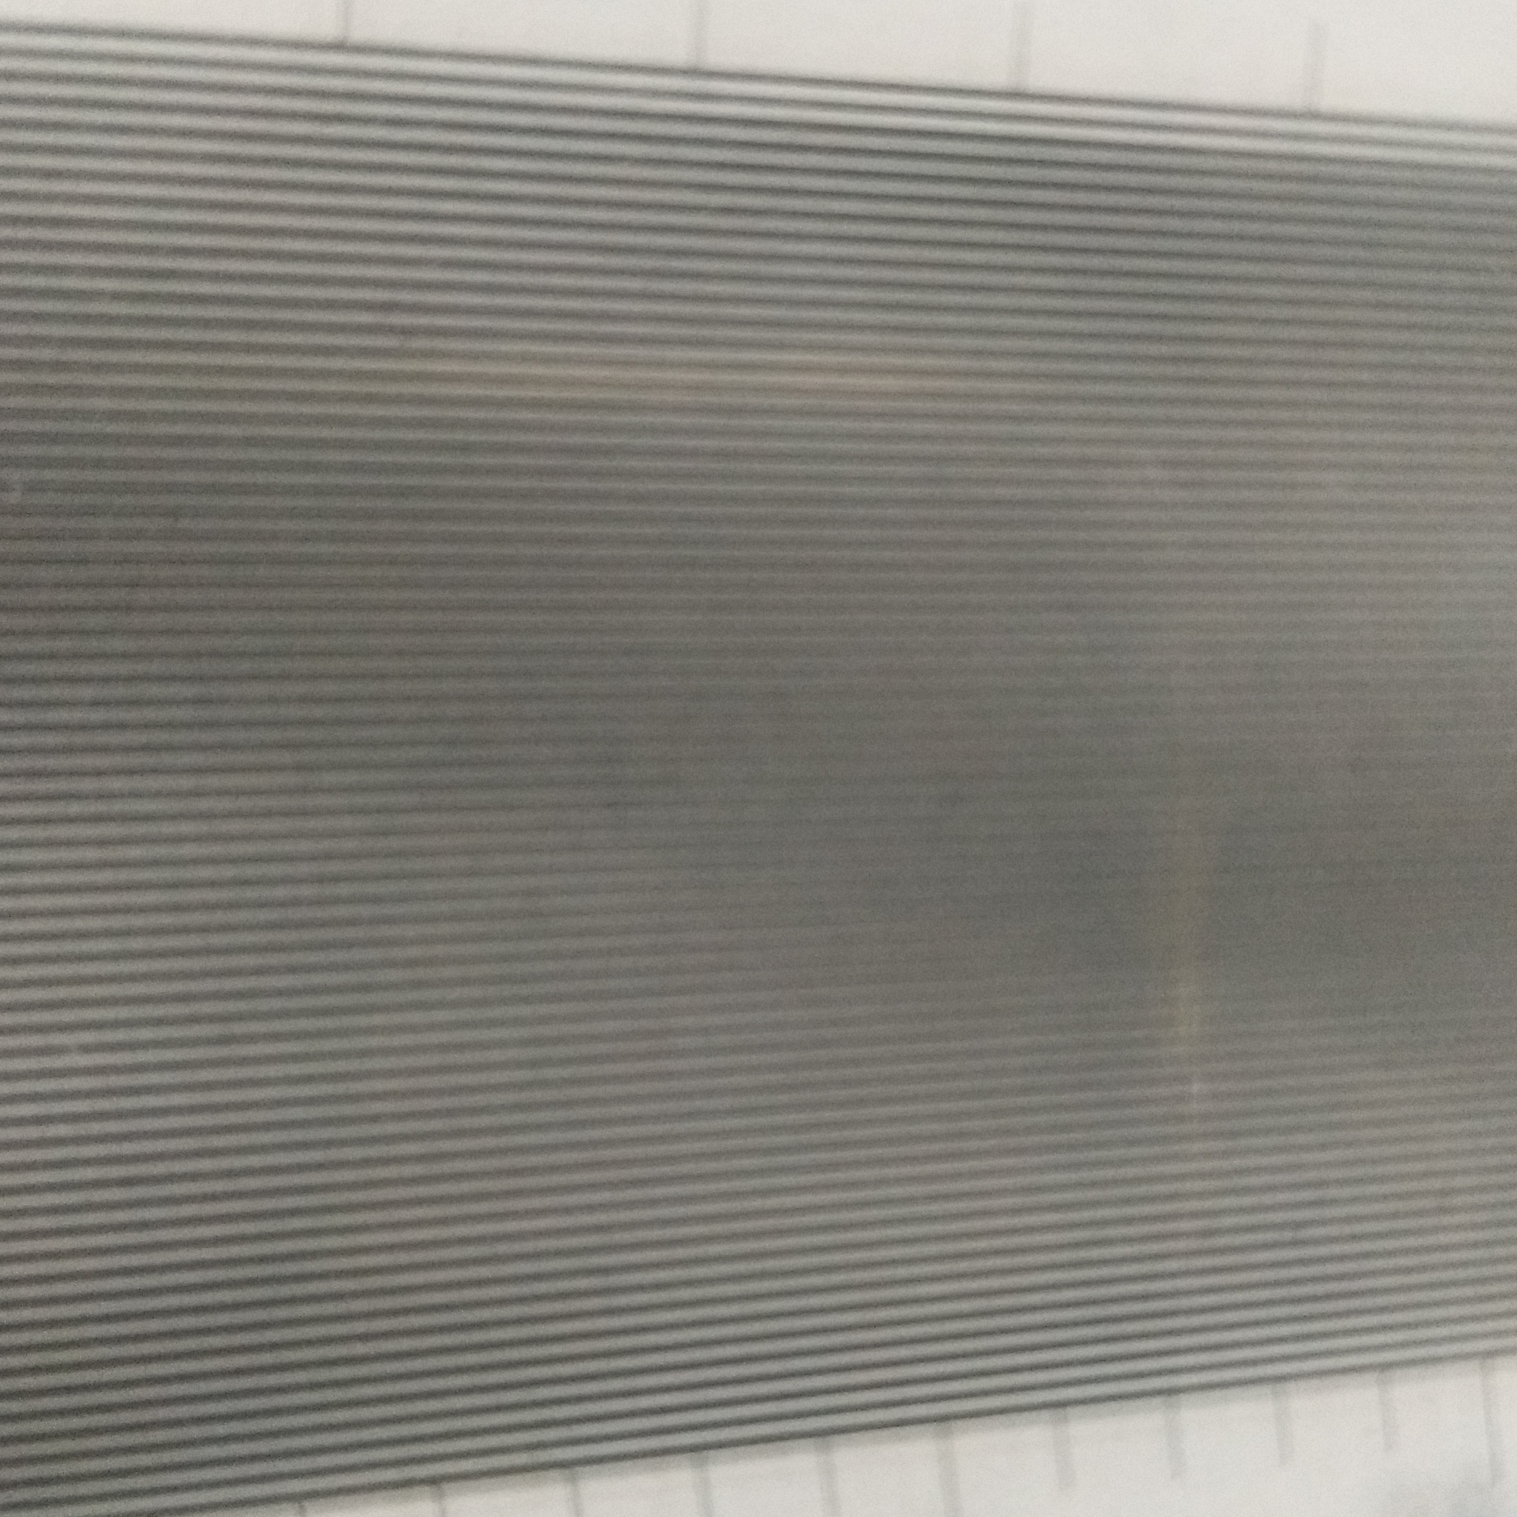
三、方案迭代
1. 斜线形刻线
Notes:
实际上市场已经存在一种利用莫尔条纹的原理测量织物的编织密度覆盖物，叫做织物密度镜。
我们先研究了它的工作原理，然后我们在它的基础上进行了进一步的设计改造。
这种织物密度镜说白了就是一块透明玻璃，上面画有不同斜率的不相交线段，因此我们称之为斜线形的织物密度镜。

Slide 16
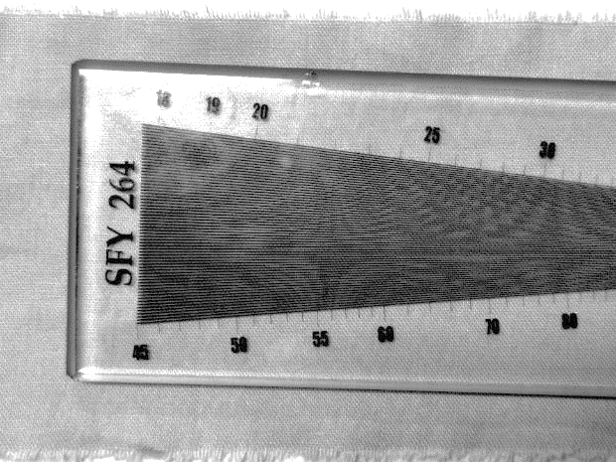
三、方案迭代
1. 斜线形刻线
织物
在顶点处读数
织物密度镜
类似菱形的莫尔条纹
Notes:
如果将这种覆盖物覆盖在织物上就会看到两者的纹理相相叠加而产生了如图所示的双曲线状的莫尔条纹，它的顶点对应的刻度就是织物的编织密度。
为什么是这样呢？我们可以借用刚才的最简单模型来解释它。

Slide 17
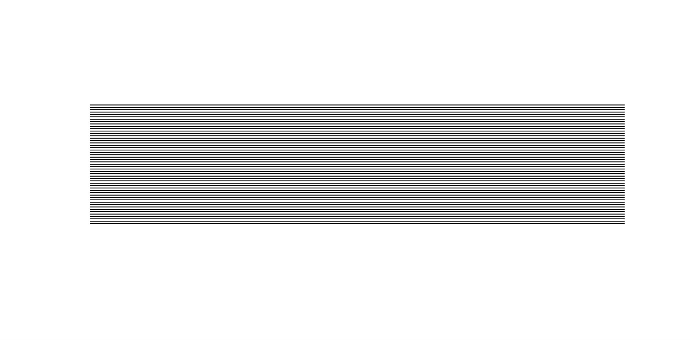
三、方案迭代
1. 斜线形刻线
纺线
Notes:
我们把编织成为织物的线抽象为一组等间距的平行黑线，称为纺线。

Slide 18
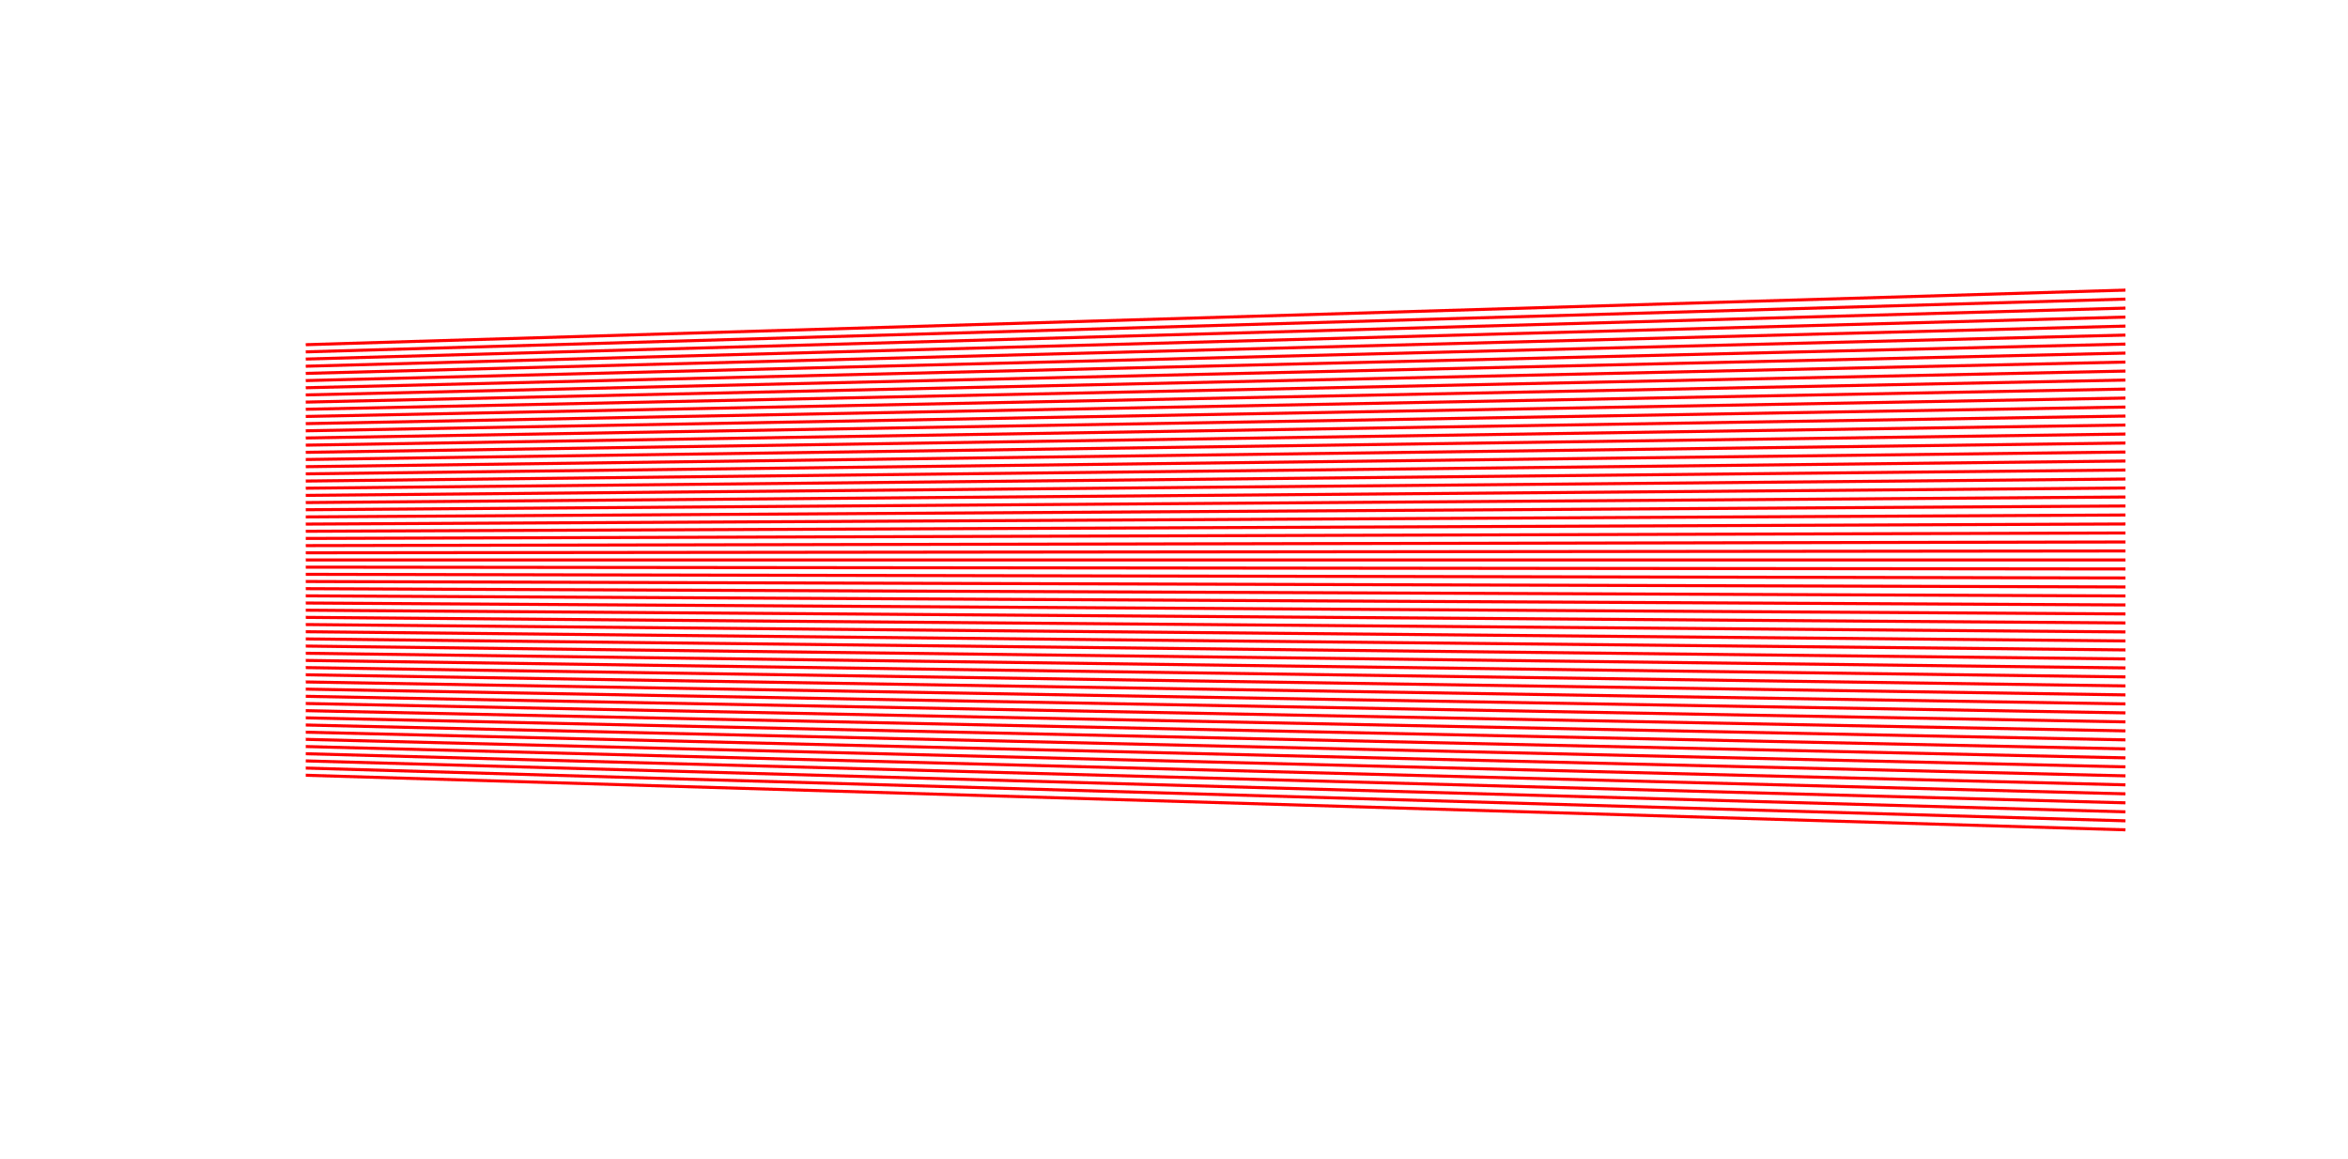
三、方案迭代
1. 斜线形刻线
刻线
Notes:
而织物密度镜上的条纹，刚才已经说过，是一系列斜率不同的不相交线段，我们用红线表示，称为刻线。

Slide 19
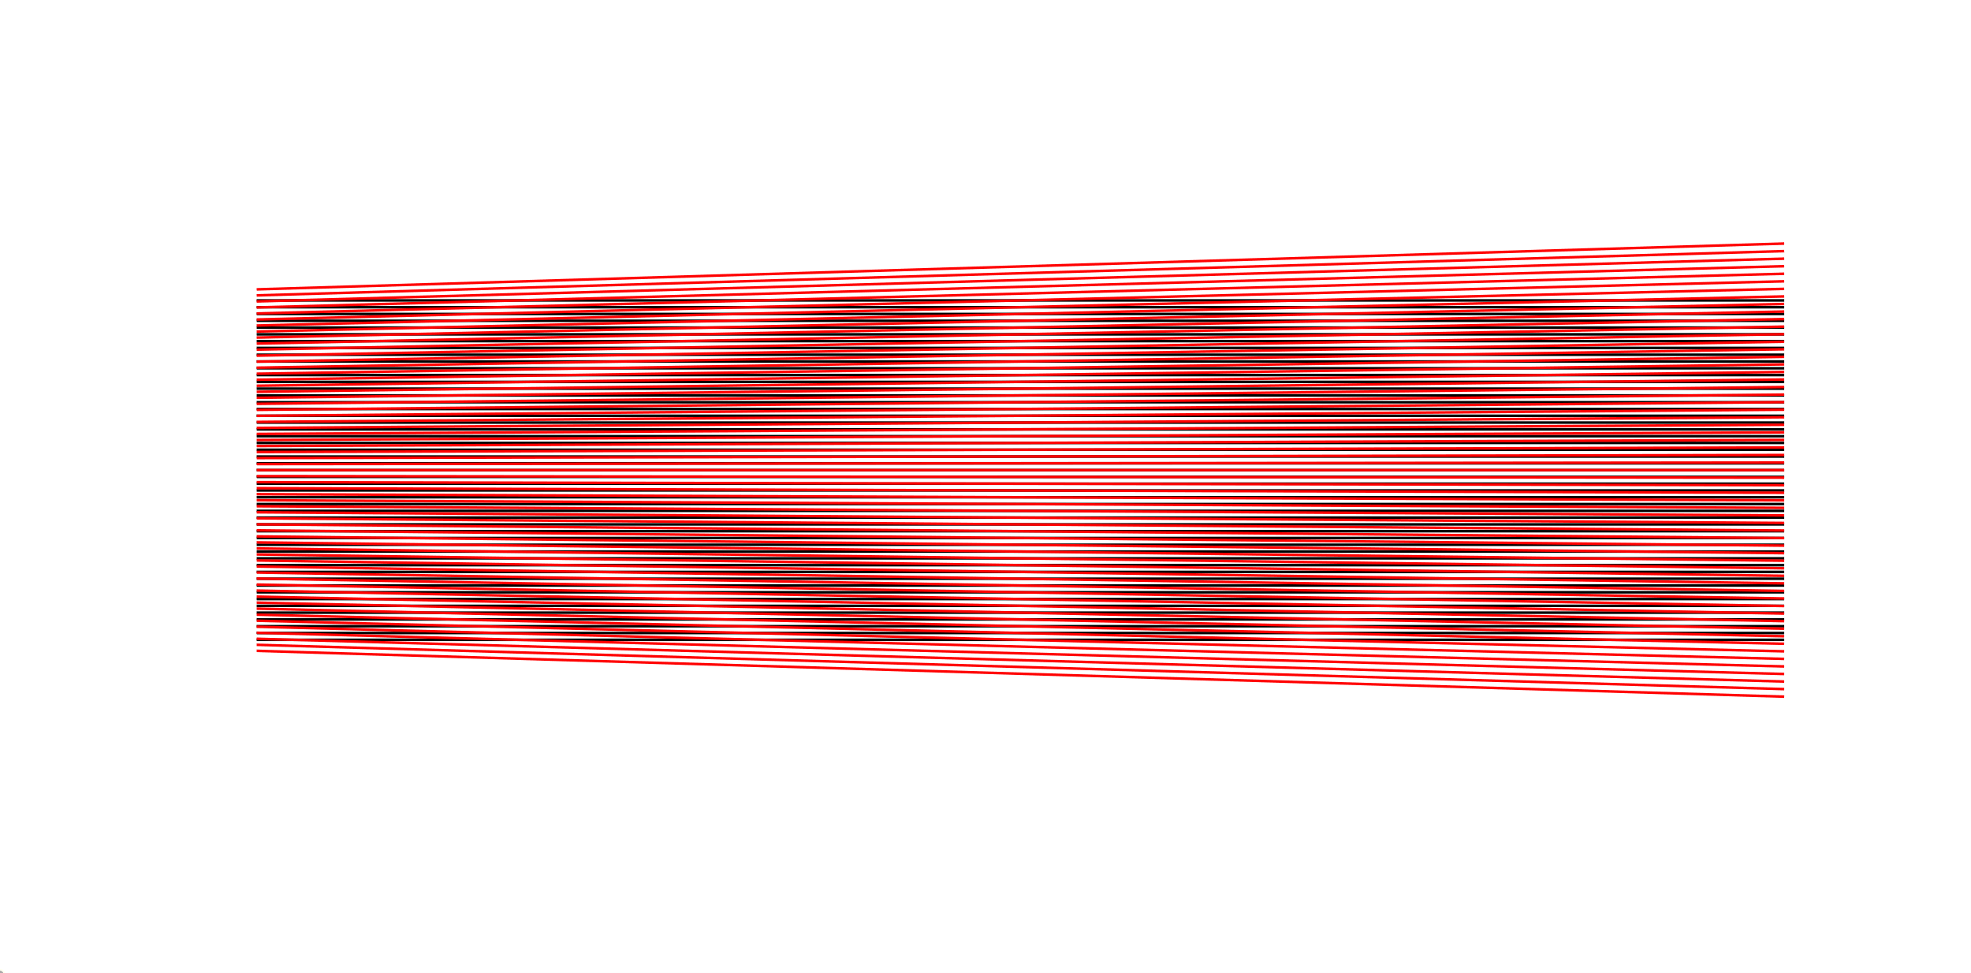
三、方案迭代
1. 斜线型刻线
纺线
刻线
Notes:
莫尔条纹就是这两组图案叠加而成的。

Slide 20

三、方案迭代
1. 斜线形刻线
纺线
刻线
Notes:
我们将两组图案叠加区域从左至右分化成一条条细长的矩形，

Slide 21
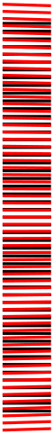
三、方案迭代
1. 斜线形刻线
Notes:
观察其中每个小矩形，我们会发现，每个小矩形中的图案，都可以看成是

Slide 22
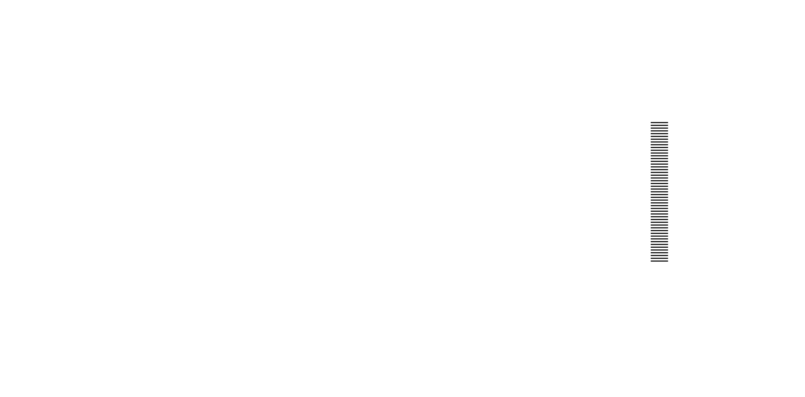
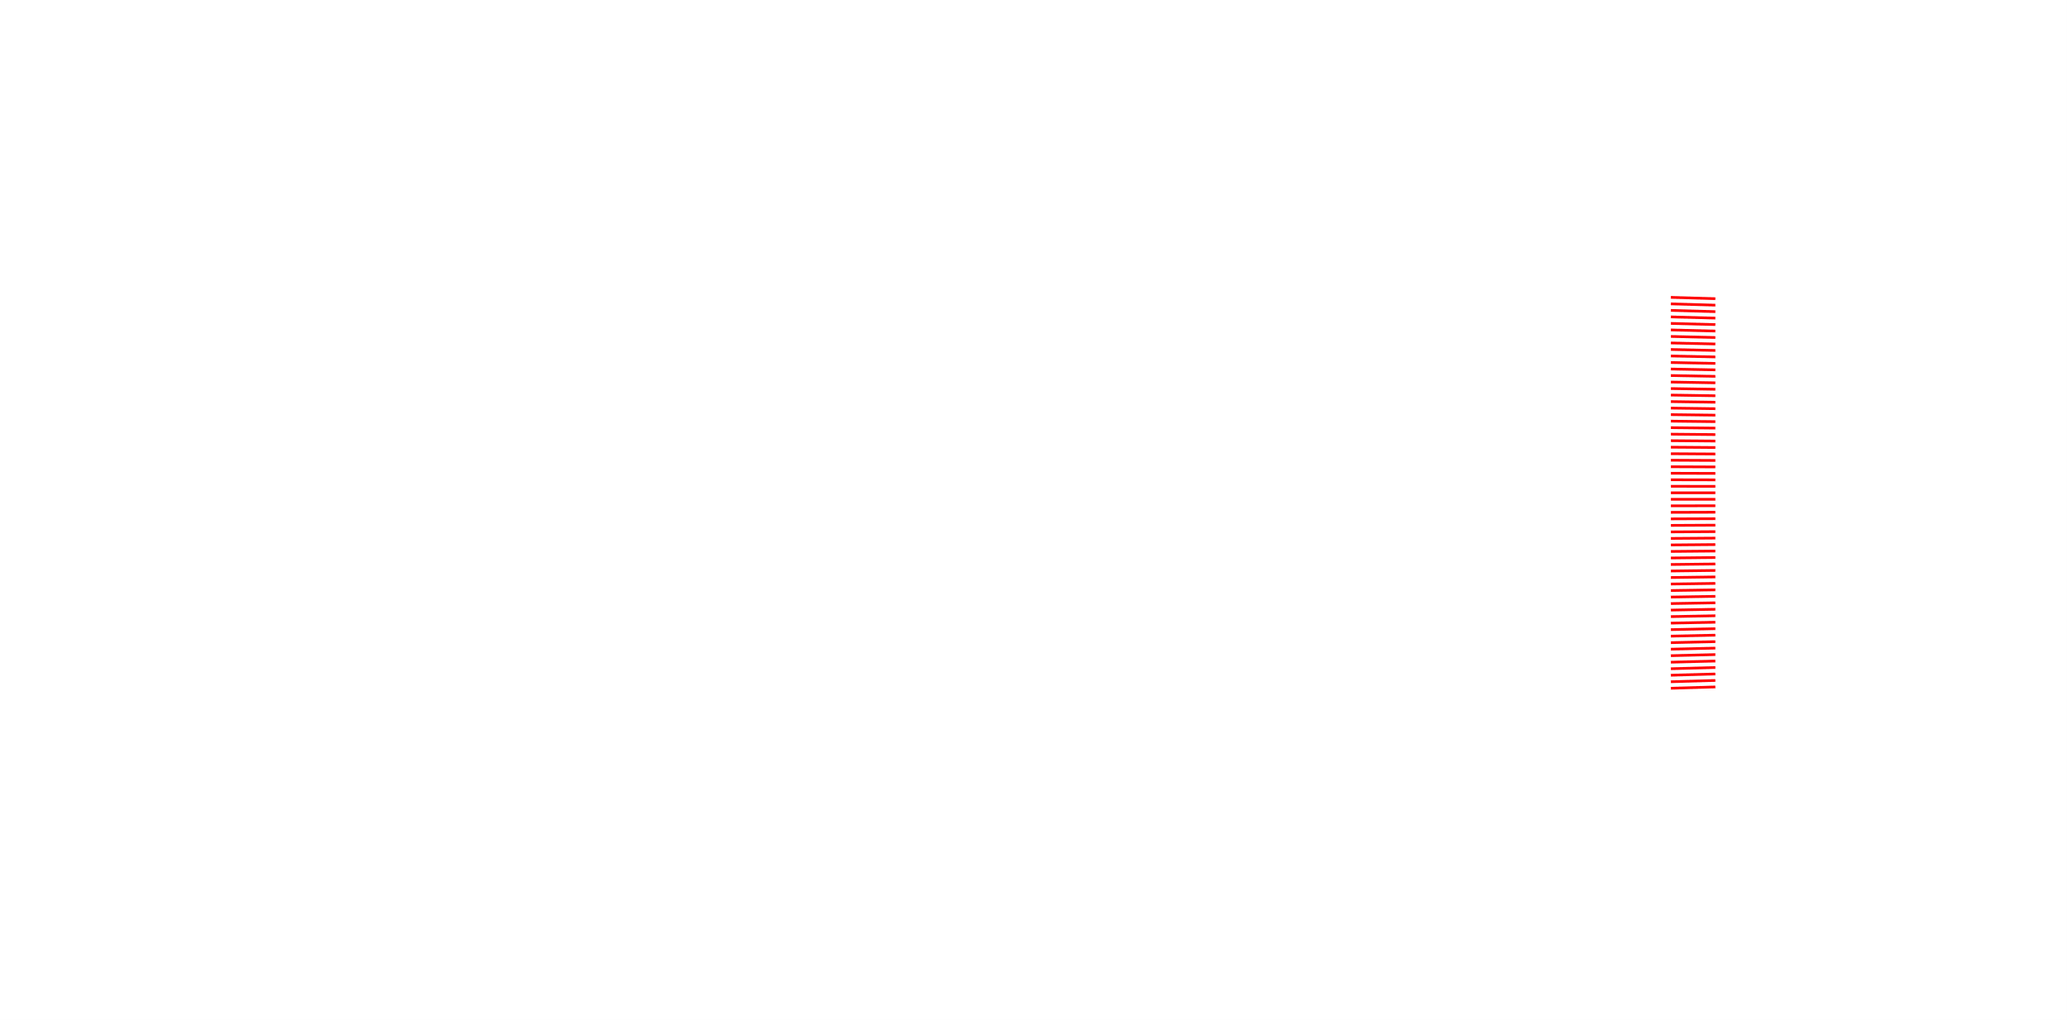
三、方案迭代
1. 斜线形织物密度镜
叠加得到
Notes:
都可以看成是由两组等间距平行线叠加得到的，也就是说，每个小矩形中都是刚才已经说过的最简单模型。

Slide 23
三、方案迭代
1. 斜线形织物密度镜
刻线
纺线
叠加得到
Notes:
其中纺线的间距不变，而刻线对应的平行线的间距是由左向右逐渐递减的，叠加产生的莫尔条纹的间距由左向右变化。

Slide 24
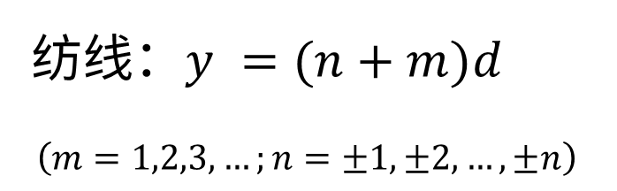
三、方案迭代
1. 斜线形刻线
纺线：$y =(n+m)d$
$\left(m=1,2,3,…;n=±1,±2,…,±n\right)$
Notes:
前面已经说过，莫尔条纹的明条纹所在处，就是线条所占面积比例最小的地方，因此莫尔条纹的明条纹是由纺线与刻线的一系列交点连成的，因此莫尔条纹的数学本质就是纺线与刻线相交的交点连成的曲线，所以我们通过联立刻线与纺线的方程，可以得到莫尔条纹的曲线方程以及中心竖条纹的位置，依据这一公式可以进行覆盖物的刻度标注和读数。

Slide 25
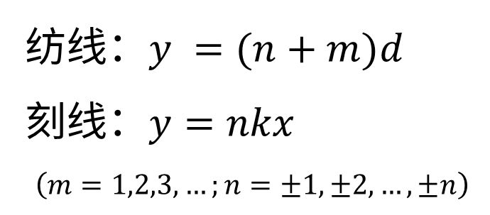
三、方案迭代
1. 斜线形刻线
纺线：$y =(n+m)d$
刻线：$y=nkx$
$$\left(m=1,2,3,…;n=±1,±2,…,±n\right)$$
Notes:
通过联立刻线与纺线的方程，得到莫尔条纹的曲线方程以及中心竖条纹的位置，依据这一公式可以进行覆盖物的刻度标注和读数。

Slide 26
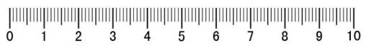
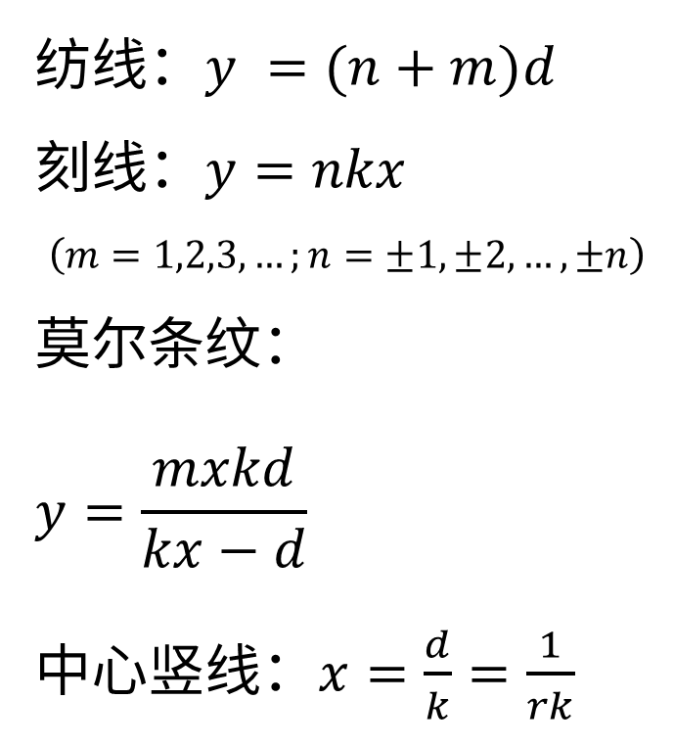
三、方案迭代
1. 斜线形刻线
纺线：$y =(n+m)d$
刻线：$y=nkx$
$$\left(m=1,2,3,…;n=±1,±2,…,±n\right)$$
莫尔条纹：
$$y=\frac{mxkd}{kx−d}$$
中心竖线：$x=\frac{d}{k}=\frac{1}{rk}$
读数位置
Notes:
通过联立刻线与纺线的方程，得到莫尔条纹的曲线方程以及中心竖条纹的位置，依据这一公式可以进行覆盖物的刻度标注和读数。

Slide 27
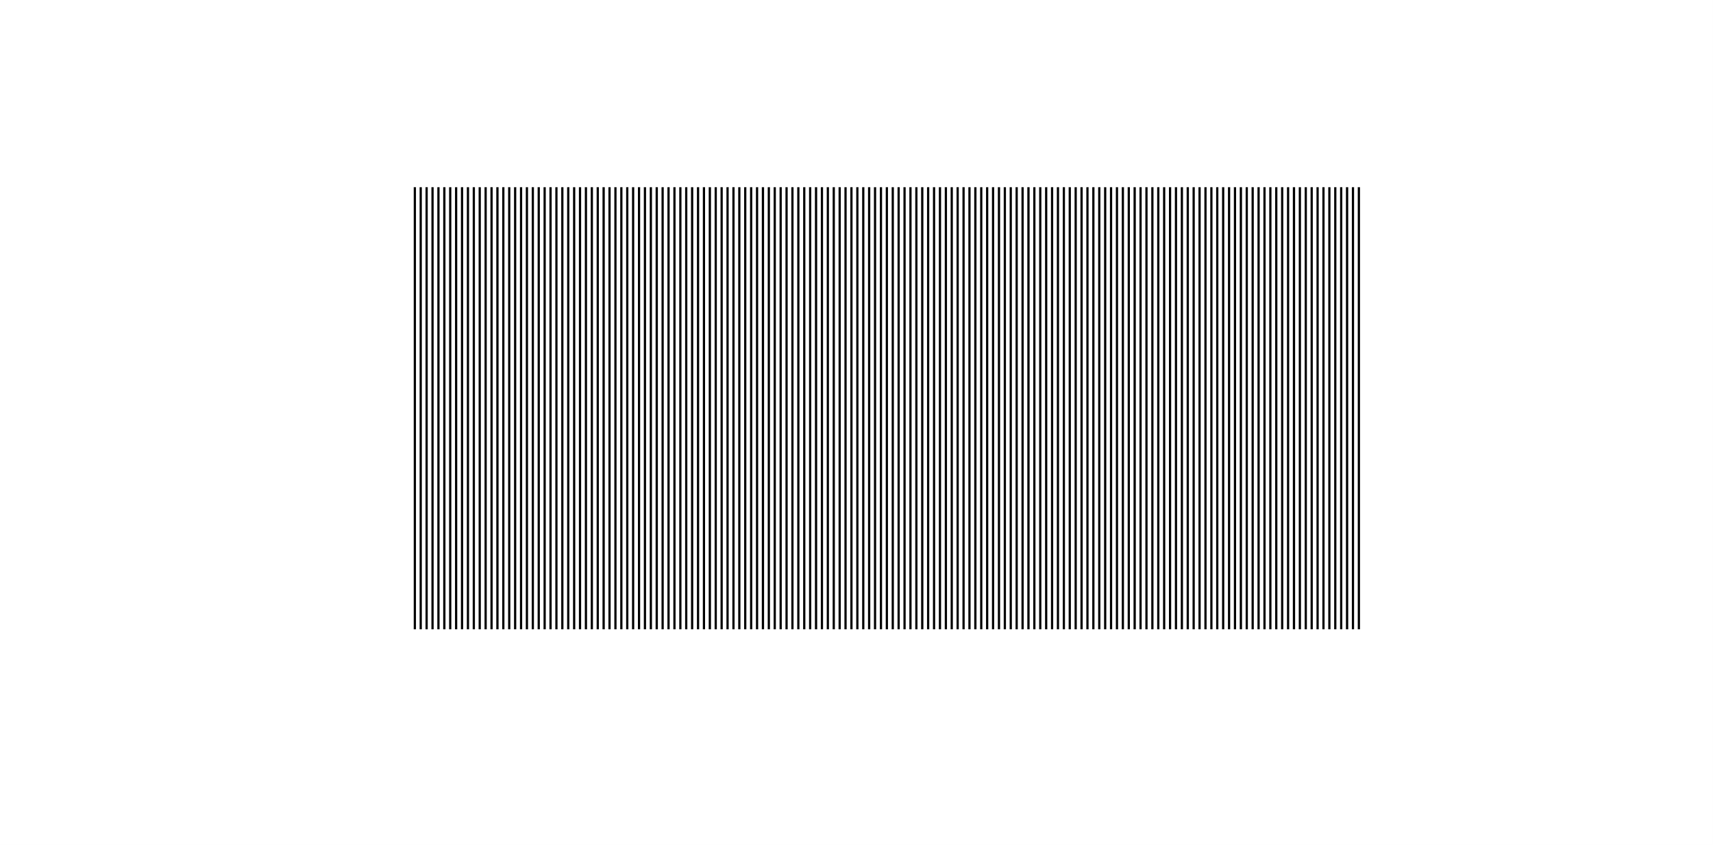
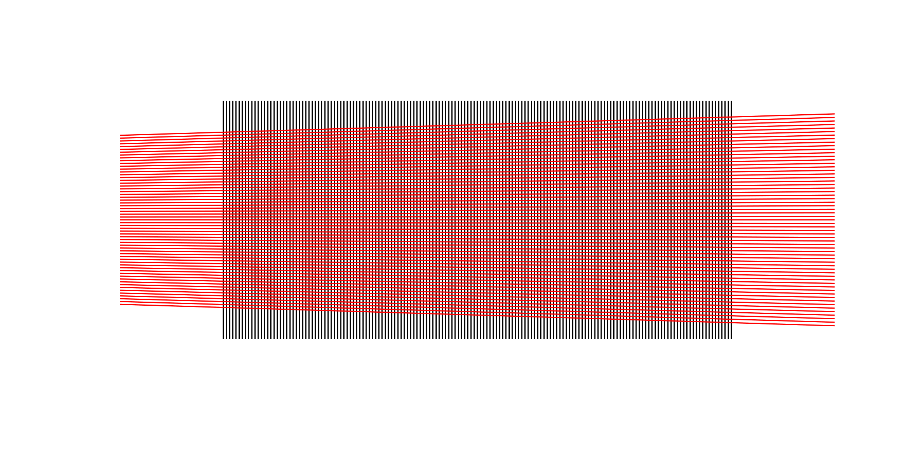
三、方案迭代
1. 斜线形织物密度镜
垂直于刻线的纺线
刻线
叠加得到
Notes:
在上面的分析中，我们仅仅将和刻线同向（也就是横向）的纺线与刻线叠加，没有考虑垂直于刻线方向的纺线，下面我来说明一下这么做的合理性，我们可以直接将垂直方向上的纺线与刻线叠加，这两者并不会产生明显的暗条纹

Slide 28
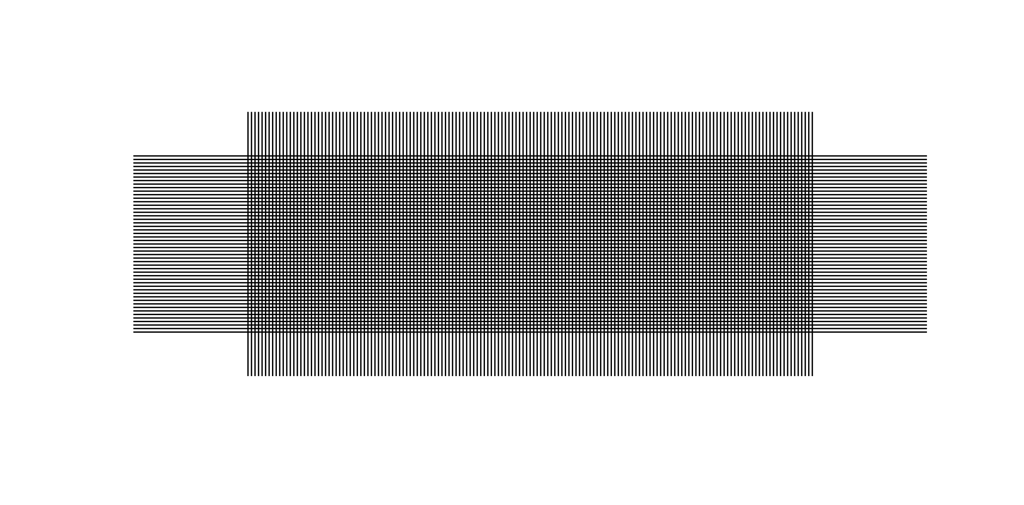
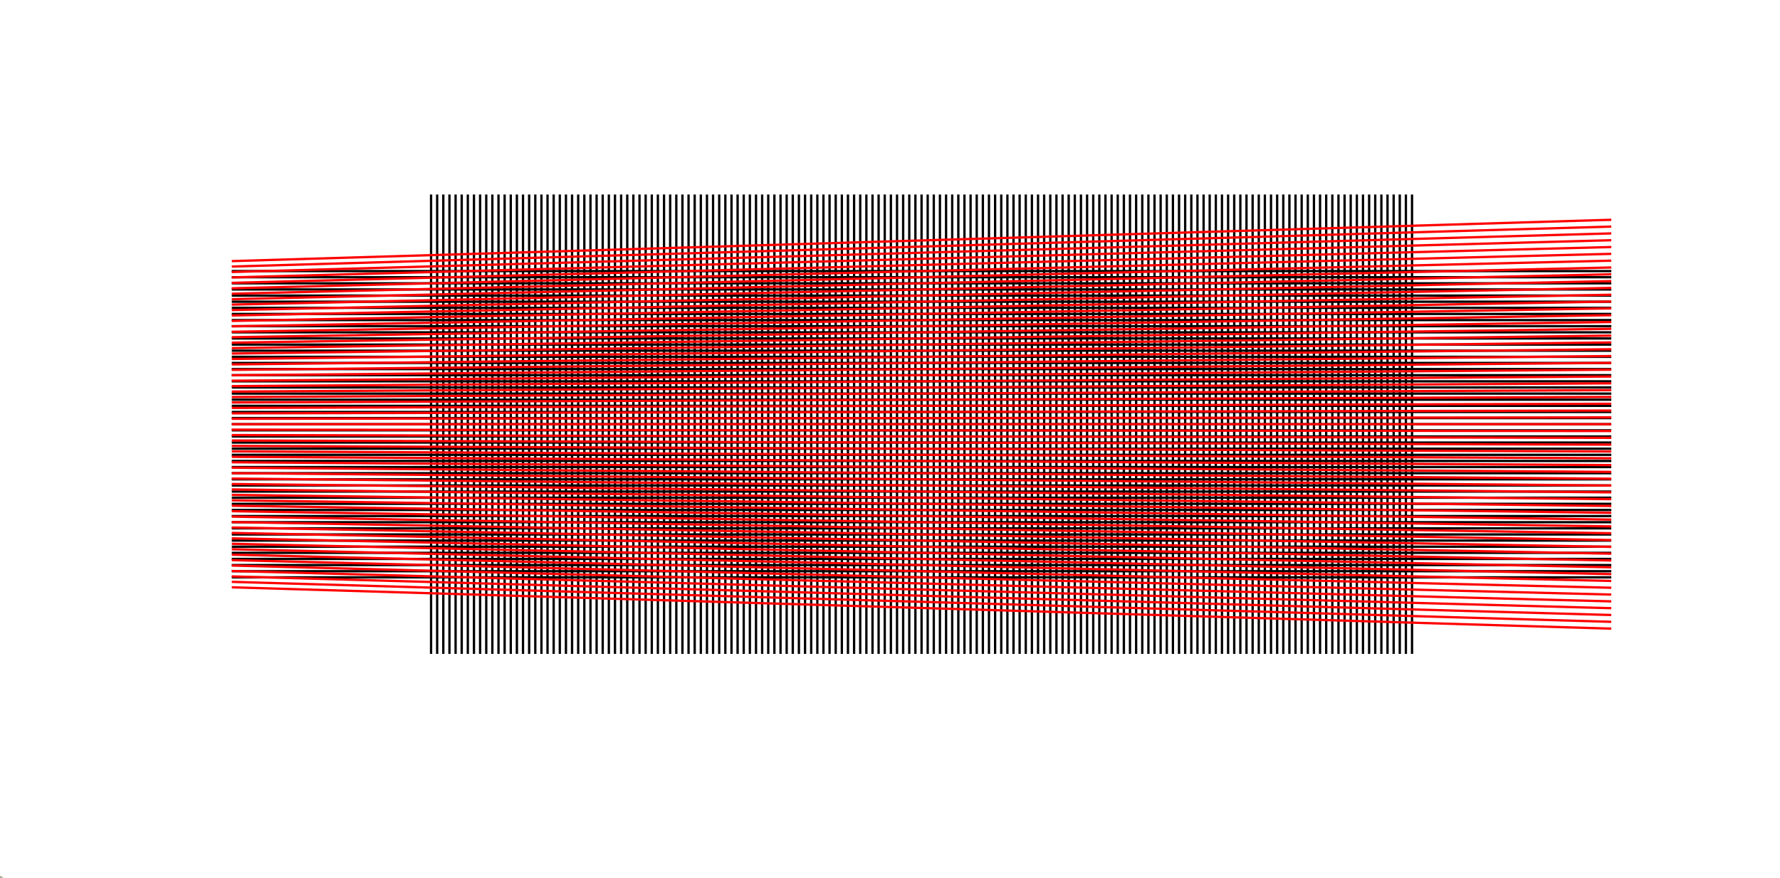
三、方案迭代
1. 斜线形织物密度镜
两个方向的纺线
刻线
叠加得到
Notes:
而当两个方向的纺线一起与刻线叠加时，我们看到，对于莫尔条纹没有明显的干扰，因此在分析叠加产生的莫尔条纹时，我们可以忽略与刻线垂直的纺线

Slide 29

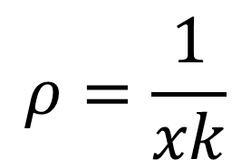
三、方案迭代
1. 斜线形刻线
$$ρ=\frac{1}{xk}$$
缺点：
刻度非线性
摆放角度影响测量结果
Notes:
上述这种覆盖物存在较大的误差，经分析，我们认为，除了偶然误差外，其误差主要有两个来源。
首先，根据中心竖线横坐标随织物编织密度变化的公式，斜线型覆盖物的刻度是非线性的，这导致我们难以进行进一步的估读；
其次，斜线型织物密度镜在使用时必须使织物密度镜与对应的织物纹理走向平行，若当织物密度镜不慎摆放歪斜，就会产生误差。

Slide 30
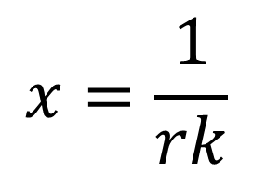
三、方案迭代
1. 斜线形刻线
$$x=\frac{1}{rk}$$
缺点：
刻度非线性
摆放角度影响测量结果
Notes:
我们先来解决刻度非线性的问题。

Slide 31
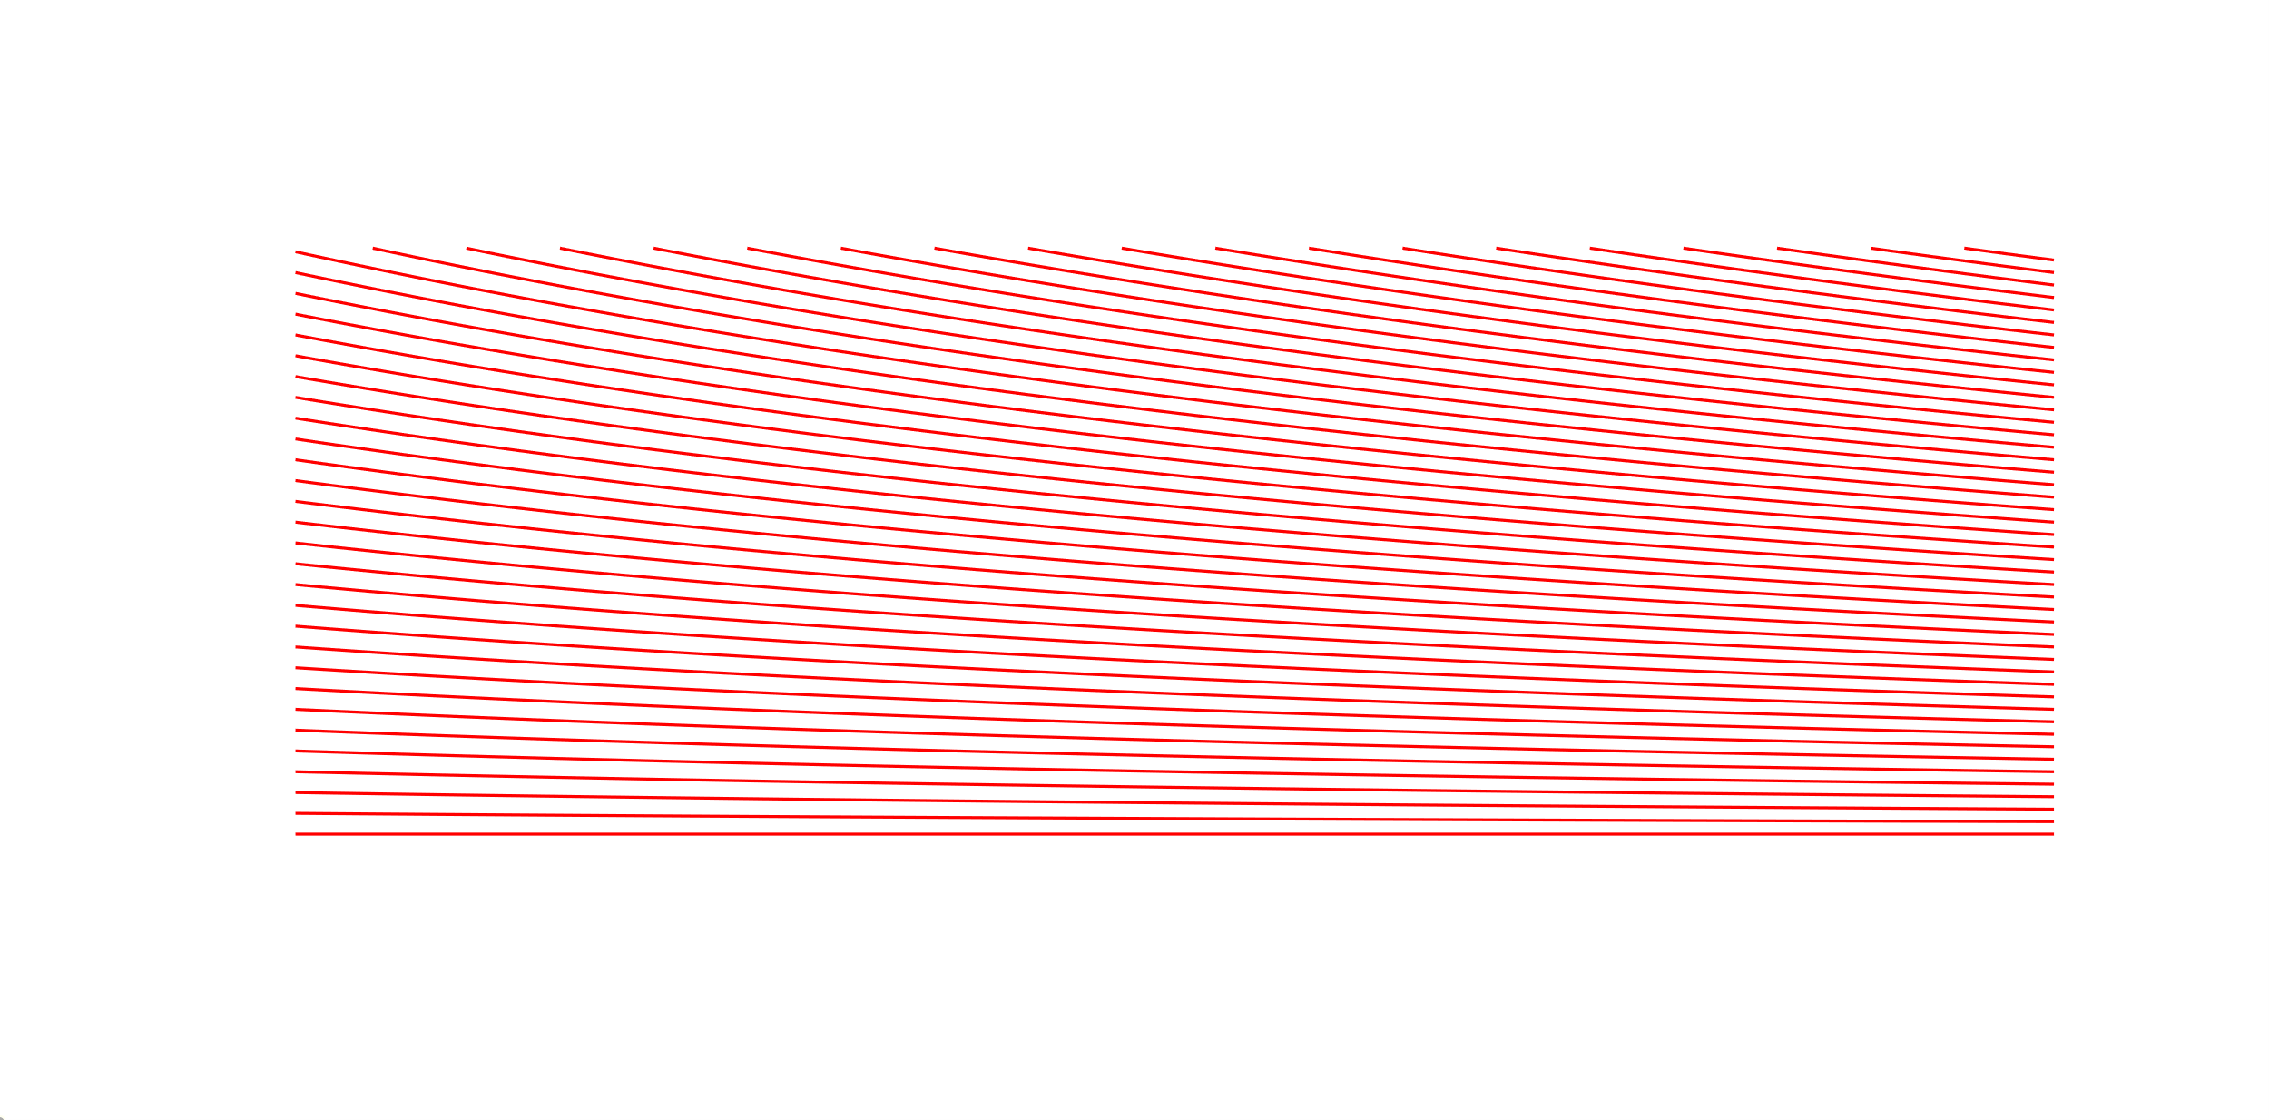
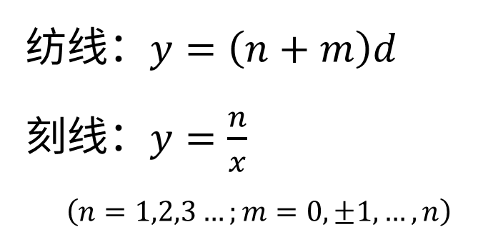
三、方案迭代
2. 反比曲线形刻线
纺线：$y=\left(n+m\right)d$
刻线：$y=\frac{n}{x}$
$$\left(n=1,2,3…;m=0,±1,…,n\right)$$
Notes:
刻线的方程，得到莫尔条纹的曲线方程以及中心竖条纹的位置，依据这一公式可以进行织物密度镜的刻度标注和读数。

Slide 32
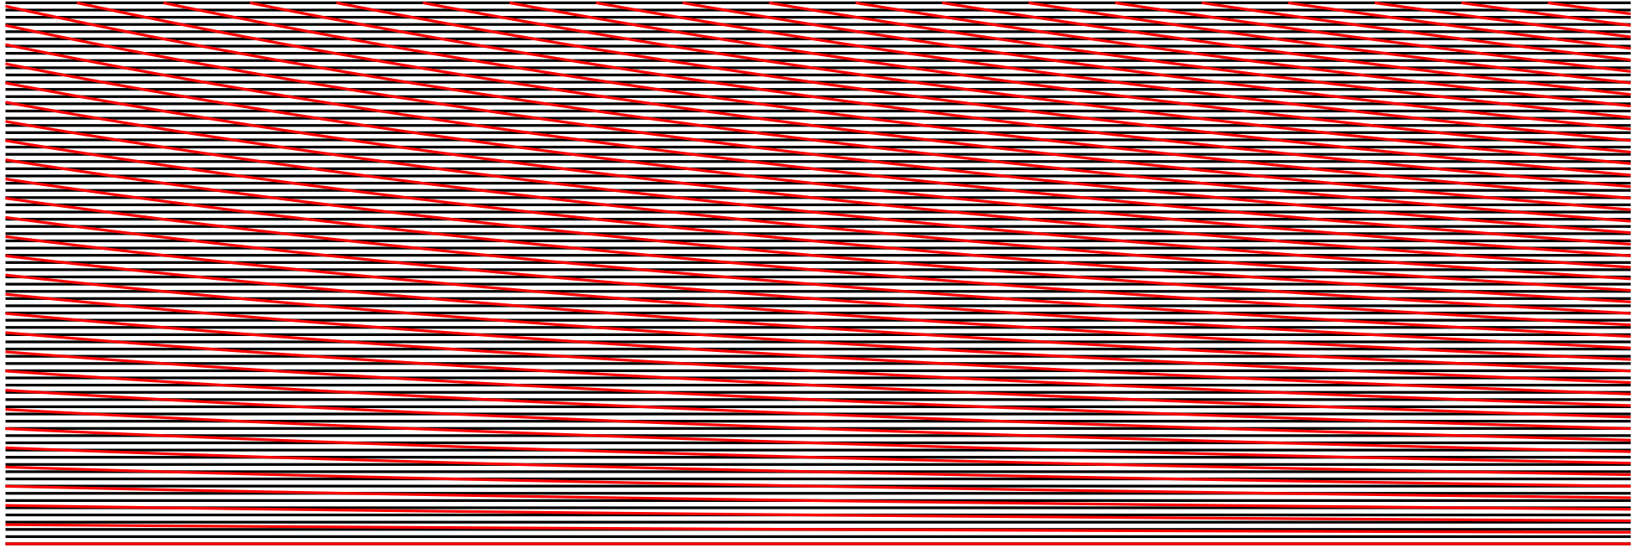
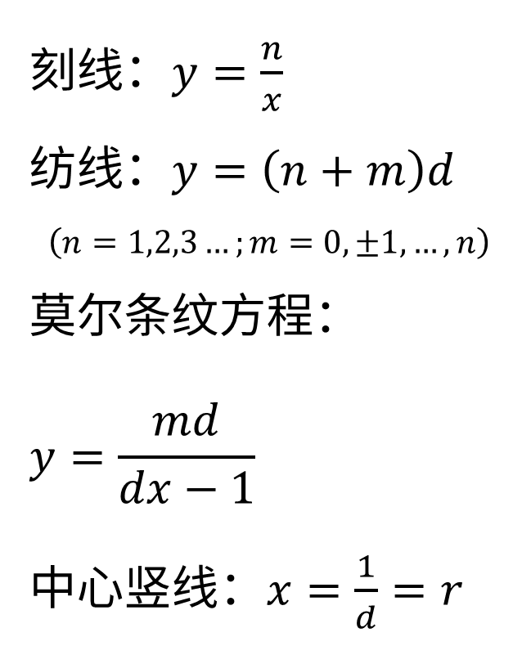
三、方案迭代
2. 反比曲线形刻线
刻线：$y=\frac{n}{x}$
纺线：$y=\left(n+m\right)d$
$$\left(n=1,2,3…;m=0,±1,…,n\right)$$
莫尔条纹方程：
$$y=\frac{md}{dx−1}$$
中心竖线：$x=\frac{1}{d}=r$
读数位置
Notes:
得到莫尔条纹的曲线方程以及中心竖条纹的位置，依据这一公式可以进行织物密度镜的刻度标注和读数。

Slide 33
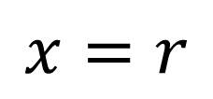
三、方案迭代
2. 反比曲线形刻线
缺点：
刻度非线性
摆放角度影响测量结果
$$x=r$$
Notes:
这一织物密度镜的刻度是线性的，因此测量时在读出最小刻度的基础上，我们可以做估读。
然而，摆放歪斜造成的测量误差的问题仍然存在。

Slide 34
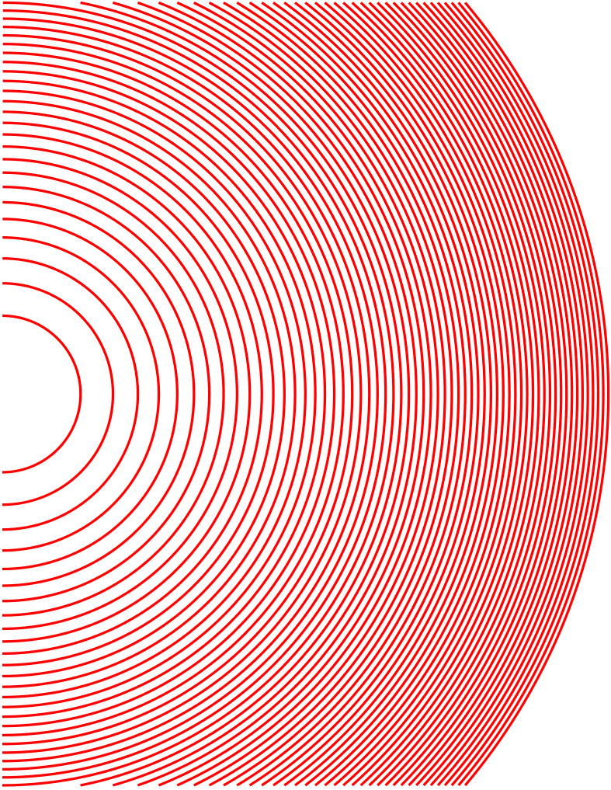
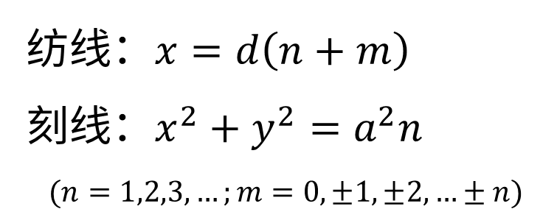
三、方案迭代
3. 同心圆形织物密度镜
纺线：$x=d\left(n+m\right)$
刻线：$x^{2}+y^{2}=a^{2}n$
$$(n=1,2,3,…;m=0,±1,±2,…±n)$$
Notes:
为了解决这一问题，我们将覆盖物上的刻线改为中心对称的一组同心半圆。
并且为了使刻线的间距随距离变化关系与前面的双曲线型一致，我们将同心半圆的半径设为与级数的1/2次方成正比。

Slide 35
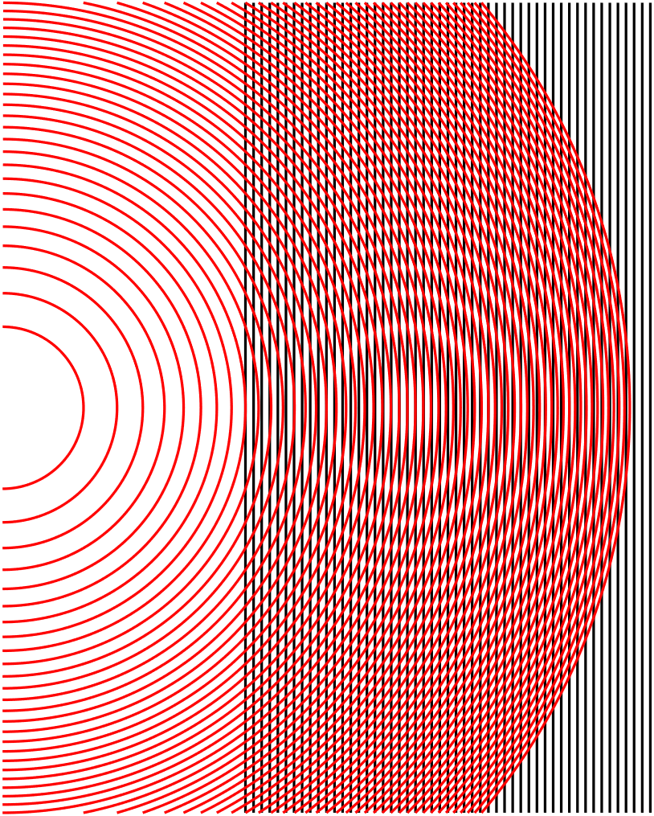
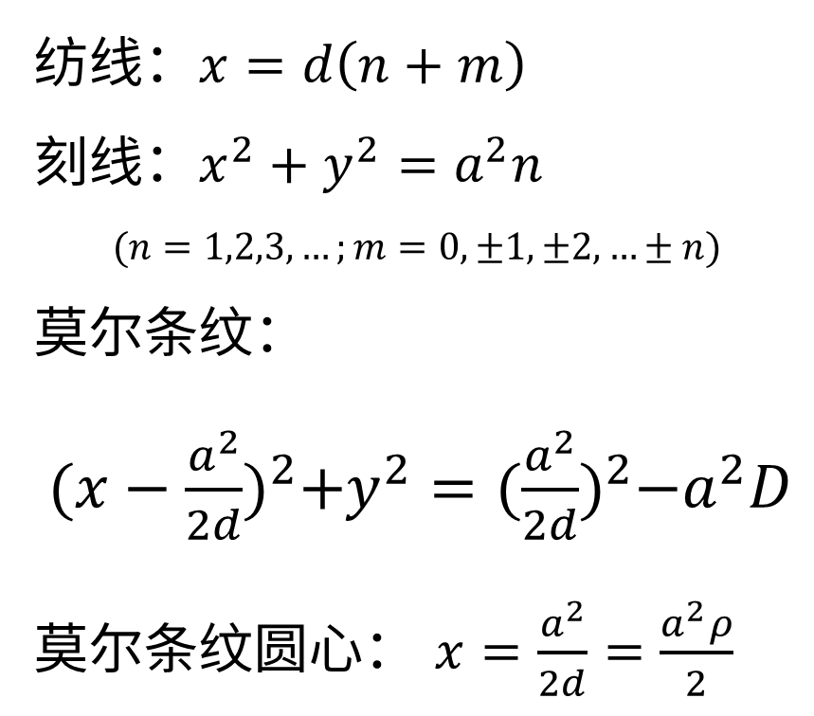
三、方案迭代
3. 同心圆形刻线
纺线：$x=d\left(n+m\right)$
刻线：$x^{2}+y^{2}=a^{2}n$
$$(n=1,2,3,…;m=0,±1,±2,…±n)$$
莫尔条纹：
${(x−\frac{a^{2}}{2d})}^{2}+y^{2}={(\frac{a^{2}}{2d})}^{2}−a^{2}D$
莫尔条纹圆心： $x=\frac{a^{2}}{2d}=\frac{a^{2}ρ}{2}$
读数位置
Notes:
同理，与纺线的方程联立，得到莫尔条纹的曲线方程，从公式和图像中我们都可以看到，此时叠加产生的莫尔条纹是一系列的同心圆，而非原来的曲线，由公式我们可以进一步推出同心圆状的莫尔条纹的圆心坐标。

Slide 36
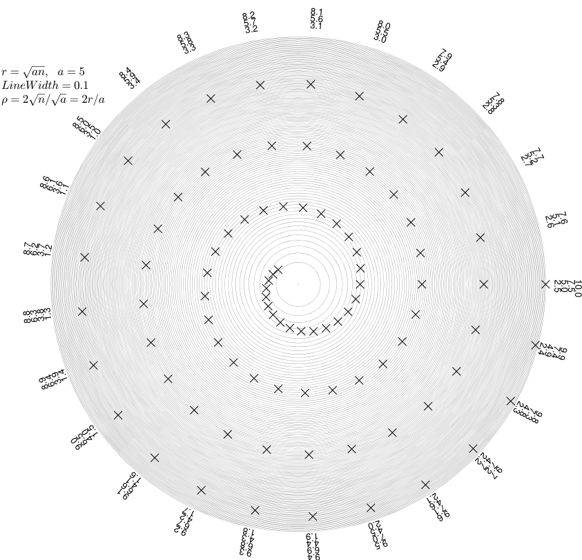
三、方案迭代
3. 同心圆形刻线
Notes:
为了便于读数，我们将一个个的刻度点分散置于从同心圆圆心附近出发的一条螺旋线上，在同心圆的外侧标注对应的刻度值。

Slide 37
三、方案迭代
3. 同心圆形刻线
缺点：
刻度非线性
摆放角度影响测量结果
Notes:
至此我们在原有的斜线形刻线覆盖物的基础上进行了改进，解决了刻度非线性和摆放角度不当造成误差的问题。

Slide 38
问题重述
基本模型
方案迭代
推广
本次报告纲要
总结
Notes:
前面我们用求交点的方法解释了各种织物密度镜的条纹。

Slide 39
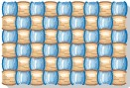
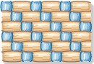
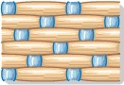
四、推广
平纹
(plain woven)
机织物
(woven fabric)
斜纹
(twill woven)
缎纹
(satin woven)
"Textile." Britannica Academic, Encyclopedia Britannica, 11 Aug. 2017. academic.eb.com/levels/collegiate/article/textile/108603. Accessed 11 Aug. 2019.
Notes:
织物按照编织方式可以大体划分为两大类：针织物和机织物。针织物一般通过纺线绕结而成，因此不存在规律的经纬条纹，不在题目的讨论范围之内；而机织物则是由垂直方向纺线交叉编织而成。

Slide 40
四、推广
图像域中的原图像
频谱域中的频矢量
Notes:
下面我们就来解释这个问题。
为此，我们需要从一个新的视角来审视纺线与刻线叠加产生莫尔条纹这件事。
对于周期性图像，我们可以将其变换到傅里叶频谱图中的频矢量，频矢量的长度代表周期性图像的频率，纺线即为周期性图像延伸的方向，而其振幅则代表周期性信息的强度。

Slide 41
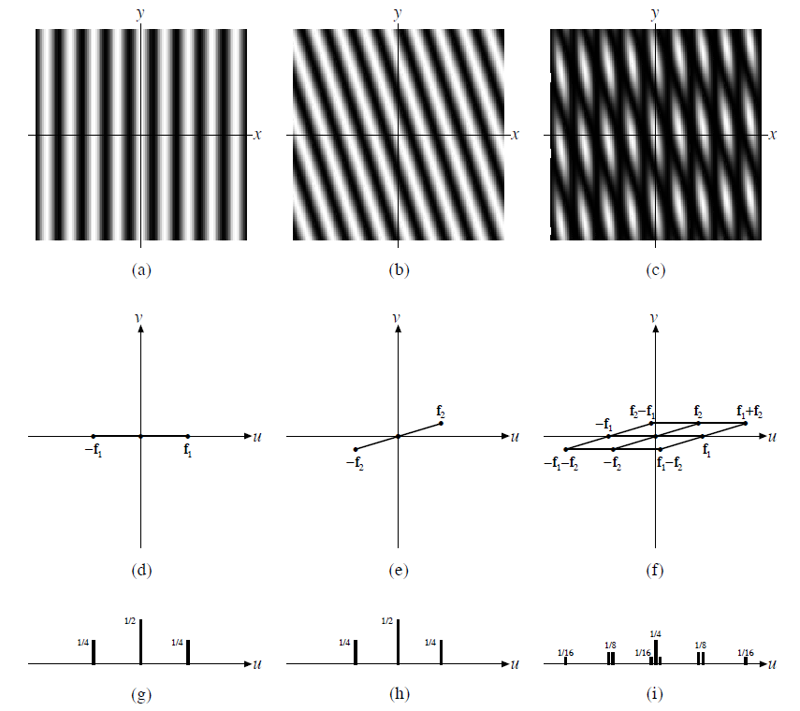
四、推广
Isaac, Amidror. "The Theory of the Moiré Phenomenon, Volume I: Periodic Layers, Sec. 6." (2009).
Notes:
两组周期性图像的叠加，在傅里叶频谱图中就对应着两组频矢量的叠加。

Slide 42
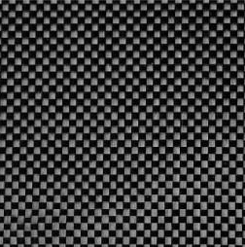
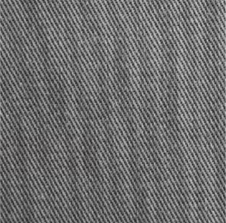
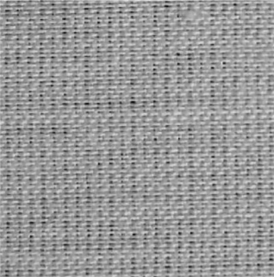
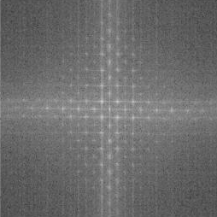
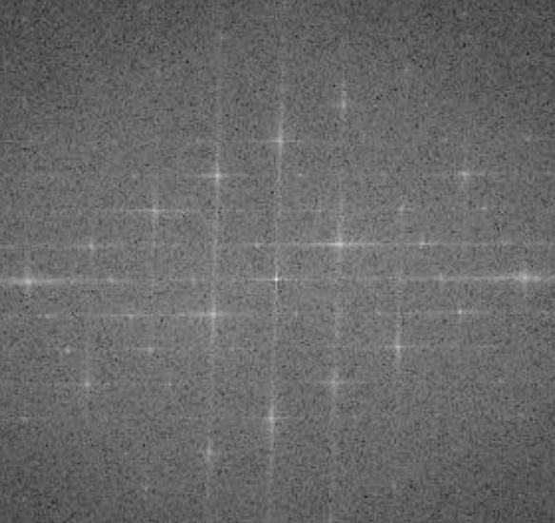
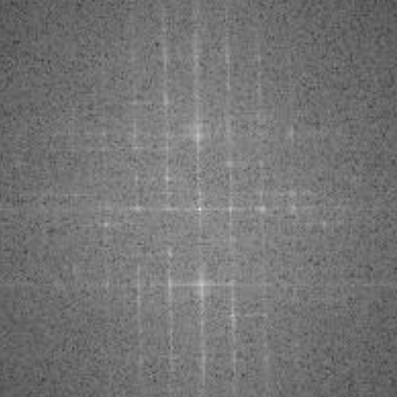
四、推广
平纹
斜纹
缎纹

Slide 43
问题重述
基本模型
方案迭代
推广
本次报告纲要
总结

Slide 44
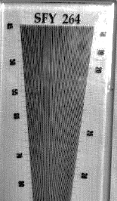
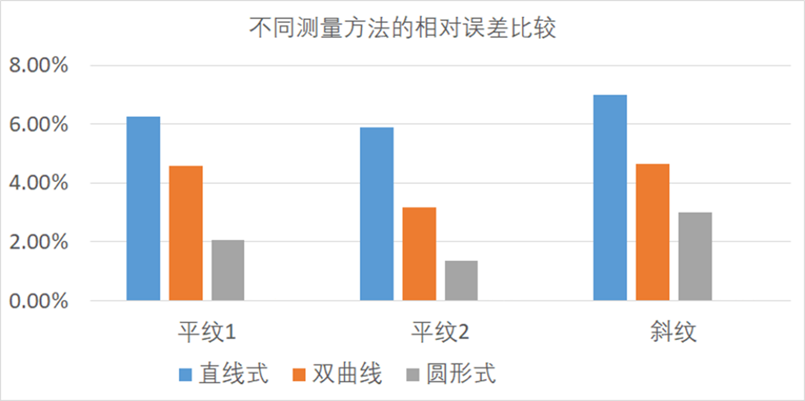
五、总结
解释了原有织物密度镜的原理，并对其进行了迭代改进
利用傅里叶变换的方法说明了织物密度镜适用于更为复杂的织物

Slide 45


垂直方向纺线的影响

